Slide 1
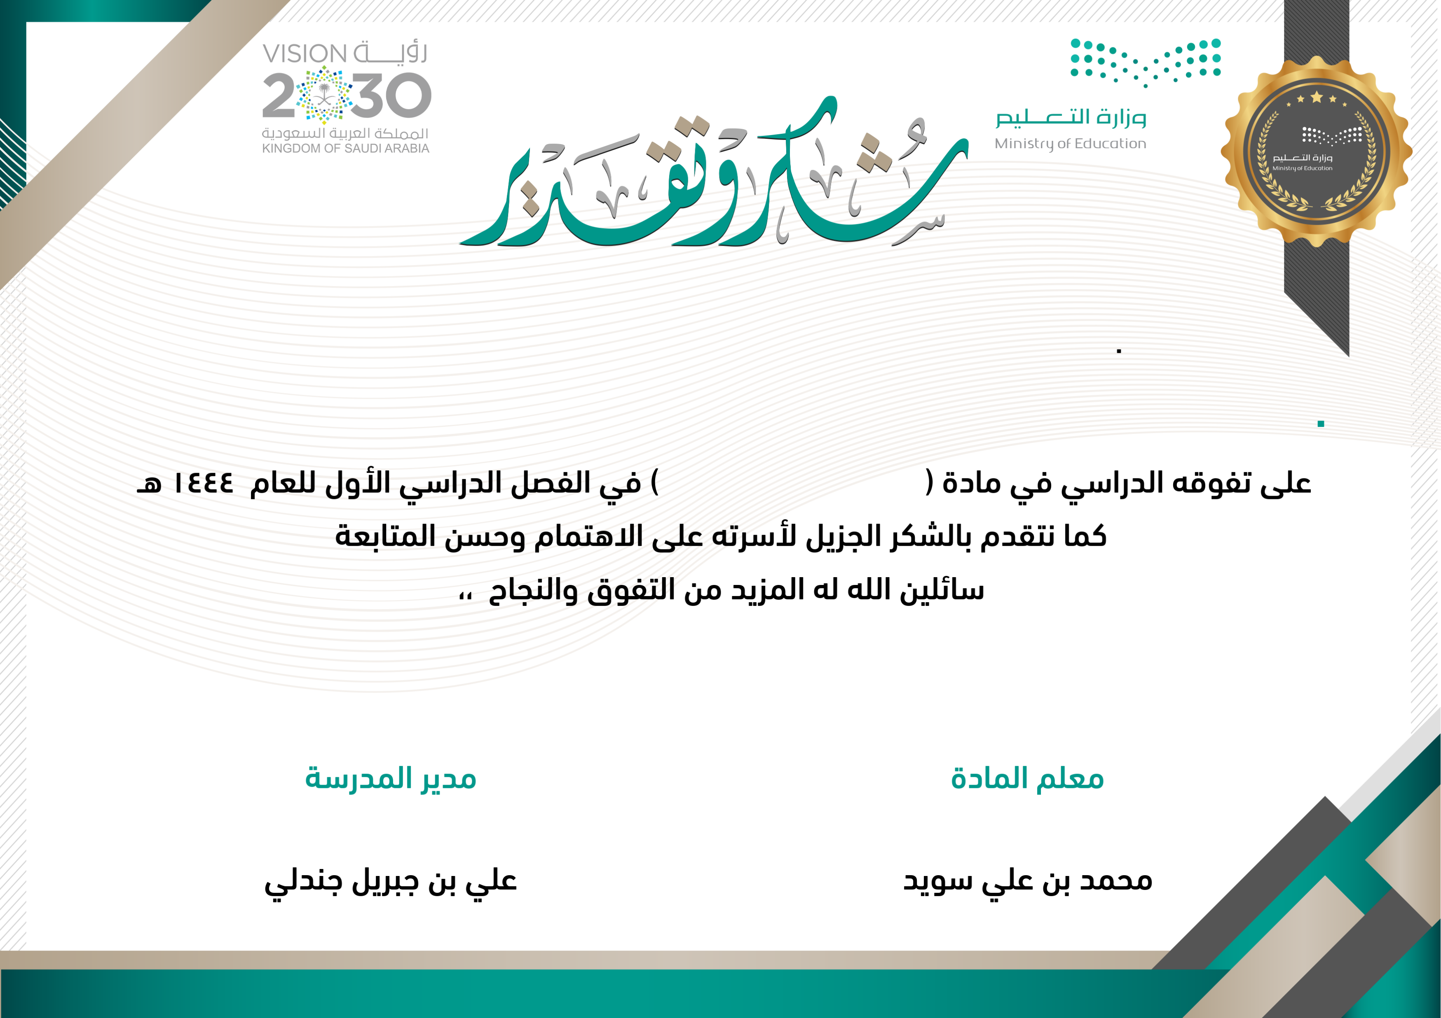
يسر إدارة مدرسة الزبير بن العوام الابتدائية بمحافظة بيش
أن تتقدم بوافر الشكر والتقدير للطالب نايف يحيى علي كناني بالصف الرابع
على تفوقه الدراسي في مادة (المهارات الرقمية)في الفصل الدراسي الثاني للعام ١٤٤٤ هـ
كما تتقدم بالشكر الجزيل لأسرته على الاهتمام وحسن المتابعة سائلين الله له المزيد من التفوق والنجاح

